Slide 1

STRATEGICKÉ ŘÍZENÍ INTERNÍ KOMUNIKACE
aneb
Co zapomněli do knížek napsat
Mgr. et Mgr. Zuzana Pospíšilová

Slide 2
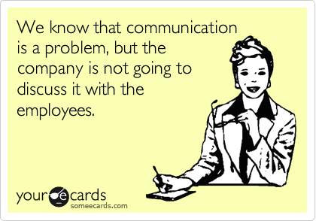

Slide 3
Klíčové otázky interní komunikace
Co je interní komunikace?
  „Komunikace mezi lídry organizace a jedním z jejich klíčových publik: zaměstnanci.“ (Dolphin, 2005)
Role interní komunikace
  „...osvětlit spojení mezi různými kusy informací.“ (Quirke, 2008)
Cíl interní komunikace?
  Porozumění vlastní práci, porozumění směřování firmy, zaměstnanecká angažovanost, budování reputace, budování důvěry, budování kultury otevřené komunikace, ocenění zaměstnanců, zlepšení obchodních výsledků, CSR

Slide 4
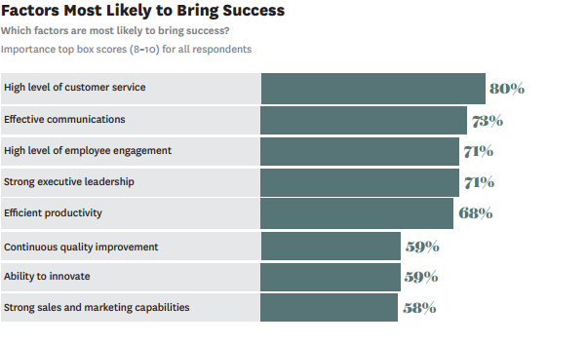
The Impact of Employee Engagement on Performance, Harvard Business Review

Slide 5
Klíčové otázky interní komunikace
Kam patří interní komunikace?
Výzkum Newsweaver a Melcrum

Slide 6
Co vše souvisí s interní komunikací?
Angažovanost zaměstnanců (Employee engagement)
Management změny (Change management)
Projektový management
Krizová komunikace
Brand (firemní hodnoty, brand design, etc.)
PR, marketing

Slide 7

Angažovaný zaměstnanec

Slide 8

Angažovanost zaměstnanců
Přístup usilující o:
  oddanost změstnanců firemním cílům a hodnotám
  motivovanost přispívající k úspěchu organizace
  posilování vlastního pocitu užitečnosti, smyslupnosti a „well-being“
Neměřit spokojenost a pocit štěstí ale angažovanost
Angažovanost není o věcech, vymoženostech nebo snaze zavděčit se všem – jde o komplexní řešení mezilidských vztahů, rozvoje zaměstnanců, ochotě sdílet...
„Employee engagement is the emotional commitment the employee has to the organization and its goals.“ (Kevin Kruse, Forbes)
Ochotat udělat něco navíc; co dělají zaměstnanci, když se šéf nedívá?
The Impact of Employee Engagement on Performance, Harvard Business Review

Slide 9
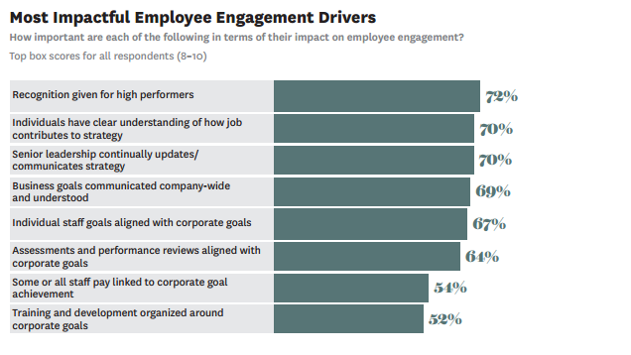

Slide 10

Proč vlastně potřebujeme angažované zaměstnance?
Lépe pracují = vyšší výkon, vyšší spokojenost zákazníků, menší chybovost
Nižší dlouhodobé náklady
Velká konkurence (nejsou šťastní u mě = půjdou o dům dál – i s know how)
Employer of choice = reklama

Slide 11
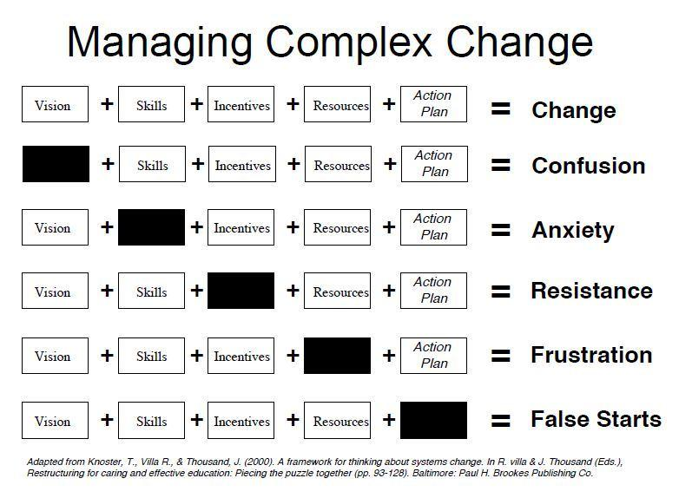
Management změn (Change management)

Slide 12
Komplexnost změn
Organizace jsou nuceny se NEUSTÁLE měnit (reakce na vnitřní i vnější prostředí). Jinak stagnují a zanikají.
Řízení ve vysoce nestabilním a proměnlivém prostředí.
Rozvojové a strategické změny
  Změny v procesech nebo zdrojích organizace, součástí strategického řízení
  Např. budování firemní strategie
  Změny zasahující celou organizaci
  Realizace formou projektového řízení
Provozní změny
V řadě firem nové přístupy – projektové řízení vs. agile metody

Slide 13
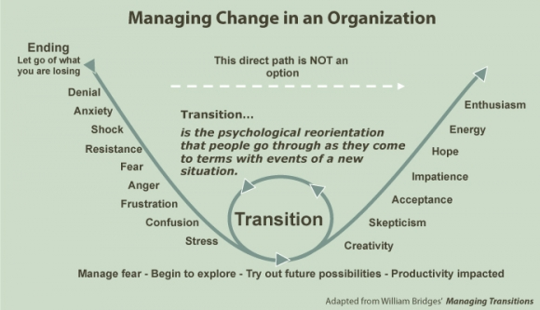
Adaptace na změnu

Slide 14
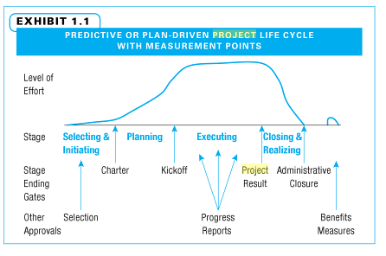
Projektový management
Projekt je dočasné úsilí s definovaným začátkem a koncem za účelem splnění unikátních cílů a záměrů, na jejichž konci stojí určitá změna. Této změny je dosaženo realizací výstupů projektu.
Projektový management se primárně zabývá plánováním, organizováním, řízením a zajištěním zdrojů potřebným k dosažení stanovených projektových cílů.
Životní cyklus projektu

Slide 15
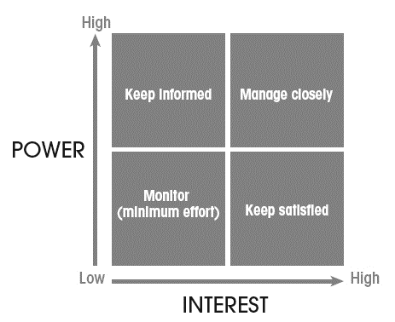
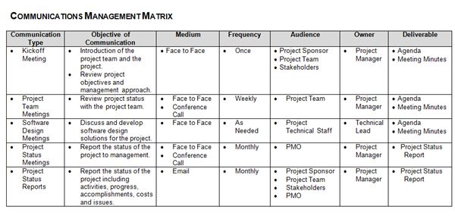
Projektový management
Obsah
  Analýza stakeholderů
  Komunikační plán

Slide 16
Problémy interní komunikace
Strategické
1. Tzv. „buy-in“ zaměstnanců
2. Zaměstnanecká angažovanost
3. Konzistence informací
4. Kvalita komunikace
5. (Důvěra v komunikační specialisty/ oddělení IK)
Praktické
1. Množství komunikace
2. Počet komunikačních kanálů
3. Typ komunikačních kanálů
4. Úroveň komunikačních dovedností
Multikulturní prostředí

Slide 17

Děkuji za pozornost
333294@mail.muni.cz nebo zuzana.pos@gmail.com

